Slide 1
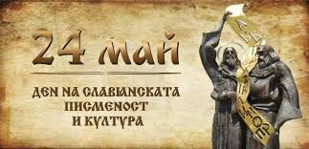

Slide 2
Светите братя Кирил и Методий, наричани още Солунските братя, са дипломати, мисионери и създатели на глаголицата. Животът им преминава в развитие и разпространяване на християнството чрез проповеди във Великоморавия и Панония.

Slide 3
Израснали са в семейството на византийския военачалник Леон и съпругата му Мария Методий се появява на бял свят през 815 година и е първородния им син, а Константин е най-малкия от седем братя и се ражда през 827 година. Te са част от аристокрацията на Византия, но и двамата говорят славянски език.
Методий става архонт – управител на област, населена със славяни
Малкият брат се вглежда в светите писания и на 15 години отива да учи в Магнаурската школа на императорския дворец, където по-късно става преподавател и печели прозвището „Философ“.

Slide 4
Създаване на глаголицата
Думичката „азбука“ идва от две букви и не кои да е и първите две в глаголицата – аз и буки.
Българската азбука е всъщност разказ за грамотността: Аз знам буквите и животът със знанието е добър … Това ни казва нашето а, б, в.
Около 855 година двамата братя започват своята работа по изготвянето на славянската писменост и създават първите преводи от гръцки на славянски език. Кирилицата е създадена на основата на глаголицата и се използва и до днес в много славянски езици.

Slide 5
Моравската мисия при княз Ростислав

Slide 6
Солунските братя са канонизирани за светци
Заради превода на Библията на старобългарски език и разпространяването на християнската религия сред славянските народи двамата братя са канонизирани за светци.
През 1980 година папа Йоан Павел II обявява братята за покровители на Европа
Кирил и Методий са почитани от православната църква като едни от светите Седмочисленици, заедно с учениците им – Наум, Климент, Ангеларий, Сава и Горазд.

Slide 7
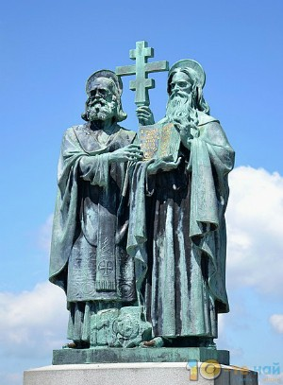
Братята Кирил и Методий получават обвинения от немското духовенство, че не изпълняват църковните закони. Двамата братя мисионери правят блестяща защита. Тя се състои във Венеция, където Кирил произнася слово срещу триезичната догма.
Не пада ли от Бога дъжд еднакво за всички?
Също и слънцето не грее ли на всички?
Не дишаме ли всички еднакво въздух?
Как вие не се срамувате, като определяте само три езика, а искате всички други племена и народи да бъдат слепи и глухи?

Slide 8
Постепенно славянският език бил забранен богослужението, а славянското духовенство — отстранено от църквата. По-младите Кирило-Методиеви ученици били продадени в робство във Венеция. Оцелелите, сред които се откроявали Климент, Наум и Ангеларий, били прогонени извън пределите на Великоморавия През 886 г. те се отправили към България — единствената славянска страна, в която можели да намерят не само убежище, но и условия за продължаване на своята дейност.

Slide 10
24 май е национален празник, какъвто нямат другите народи по света - празник на писмеността, просветата, културата. Празник на духовното извисяване, на стремежа към усъвършенстване чрез постиженията на науката и културата.
«Върви, народе възродени» – този химн кара всяко българско сърце да ликува и да изпитва гордост от великото дело на славянските първоучители.

